Slide 1

Drums-Ege Webseite
Ege Tuna Ulu
Beren ATICI
Lenny Brun

Slide 2
Inhaltsverzeichnis
PSP
GANTT
MOCKUP
IPERKA
Soll – Ist – Vergleich
Mittel und Methoden
Testing
Demo
Abschluss

Slide 3
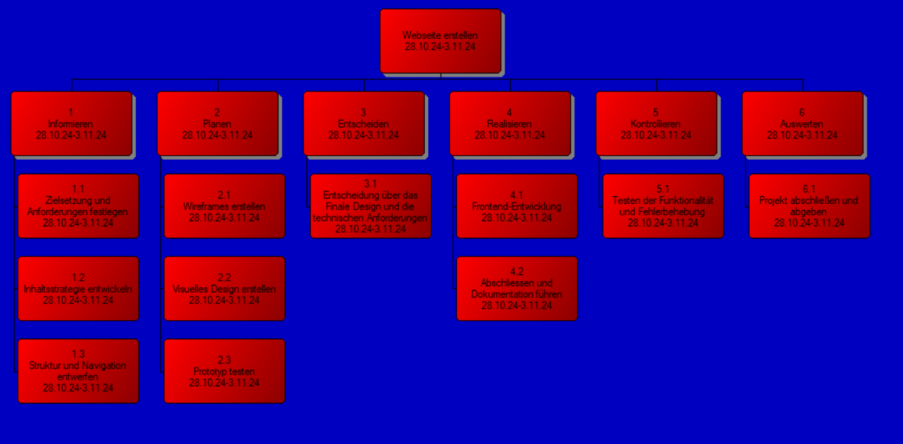
PSP

Slide 4
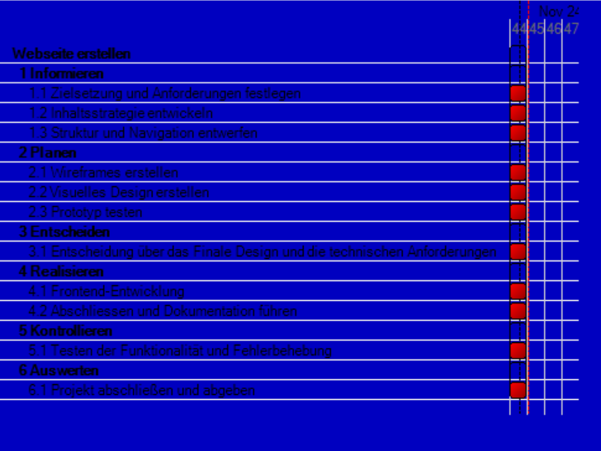
GANTt

Slide 5

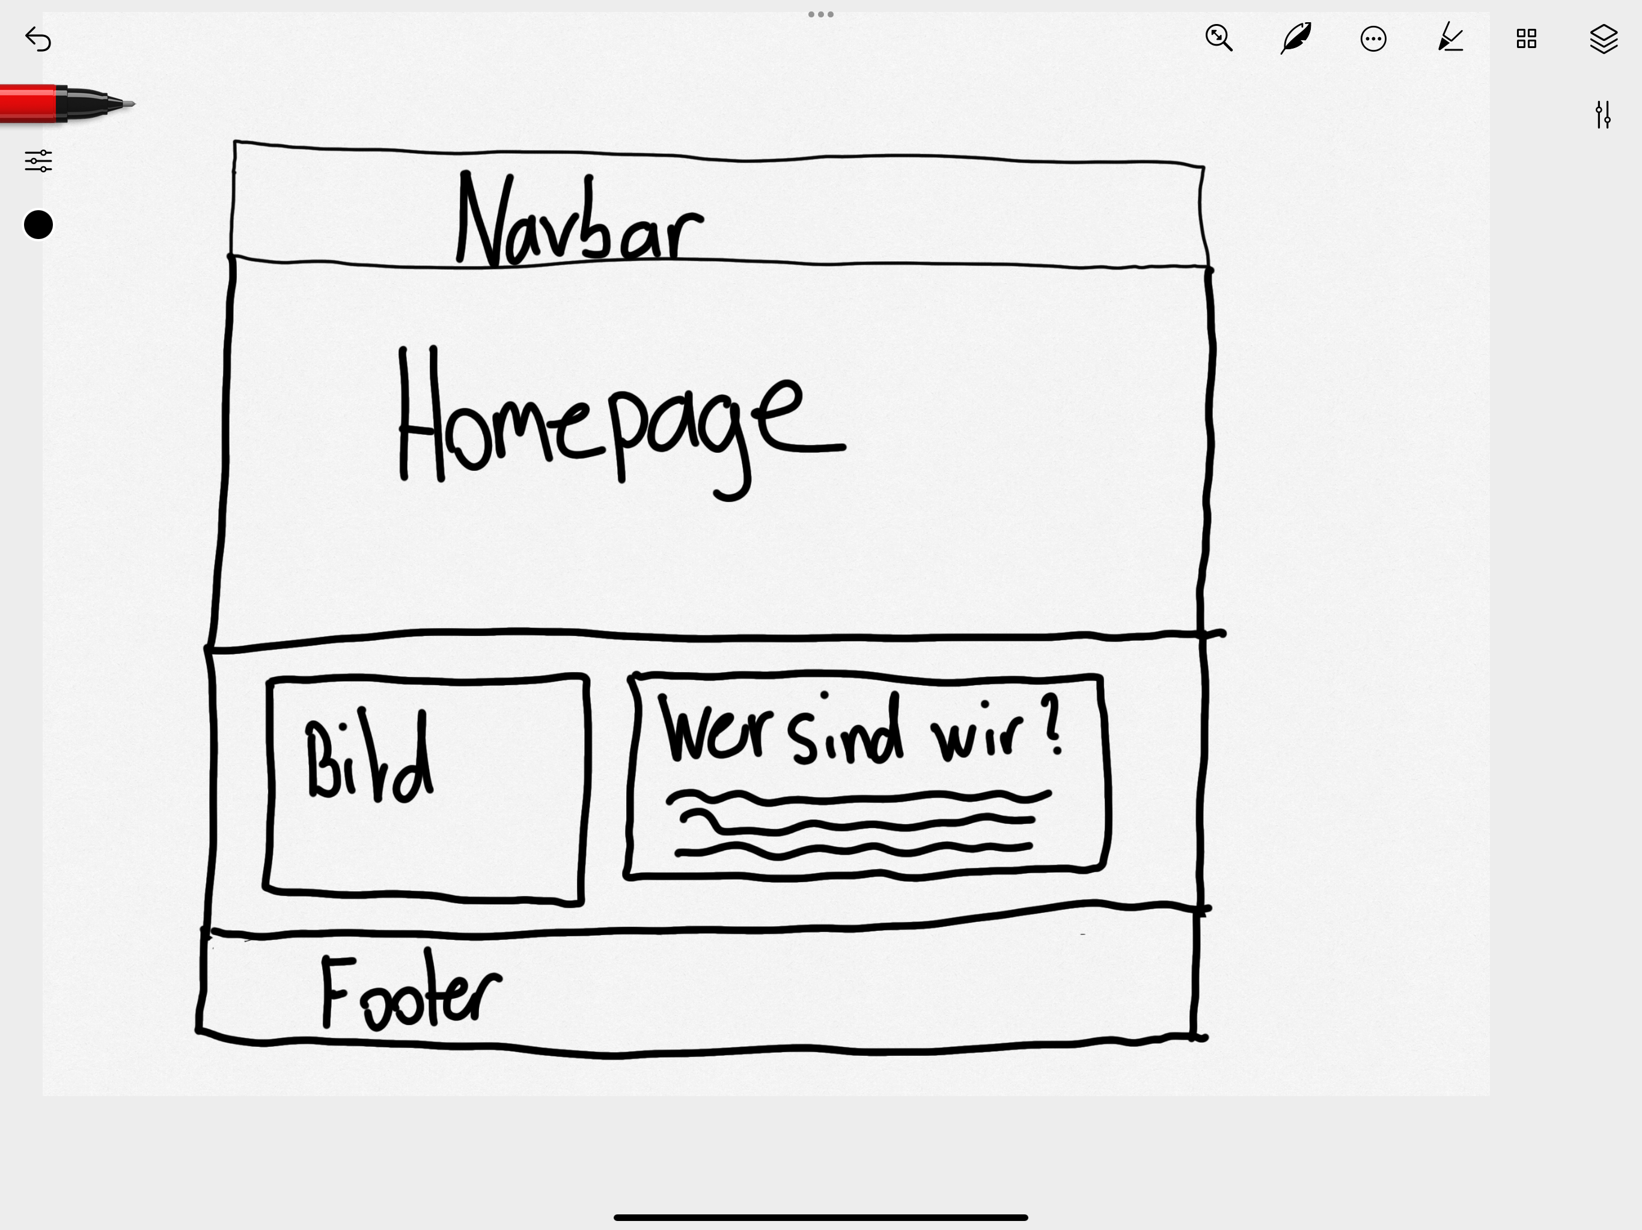
Mockup

Slide 6
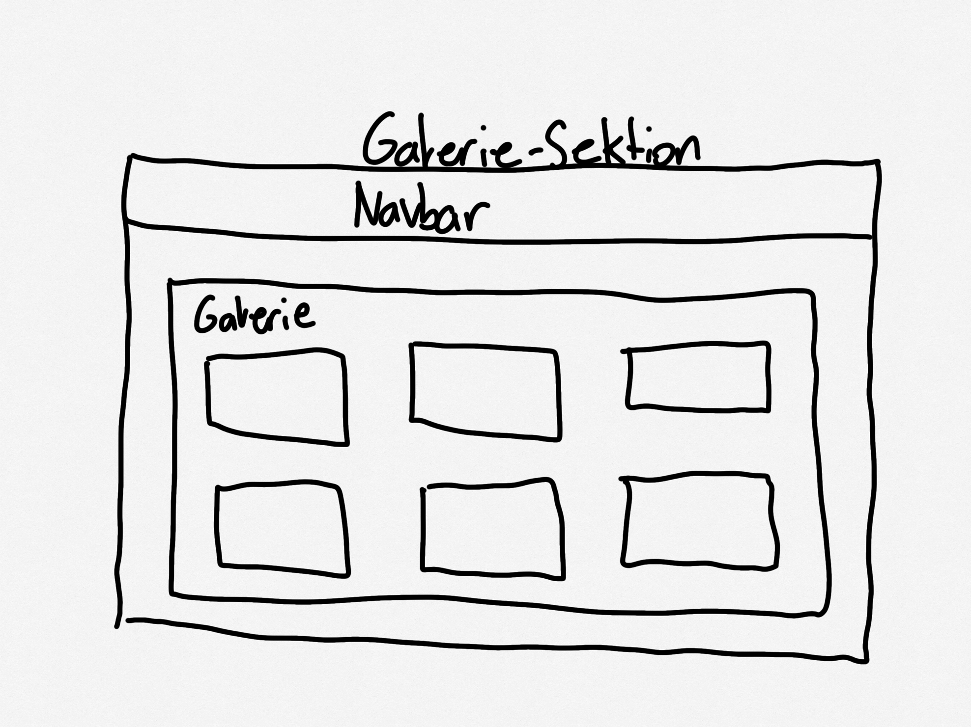

Slide 7
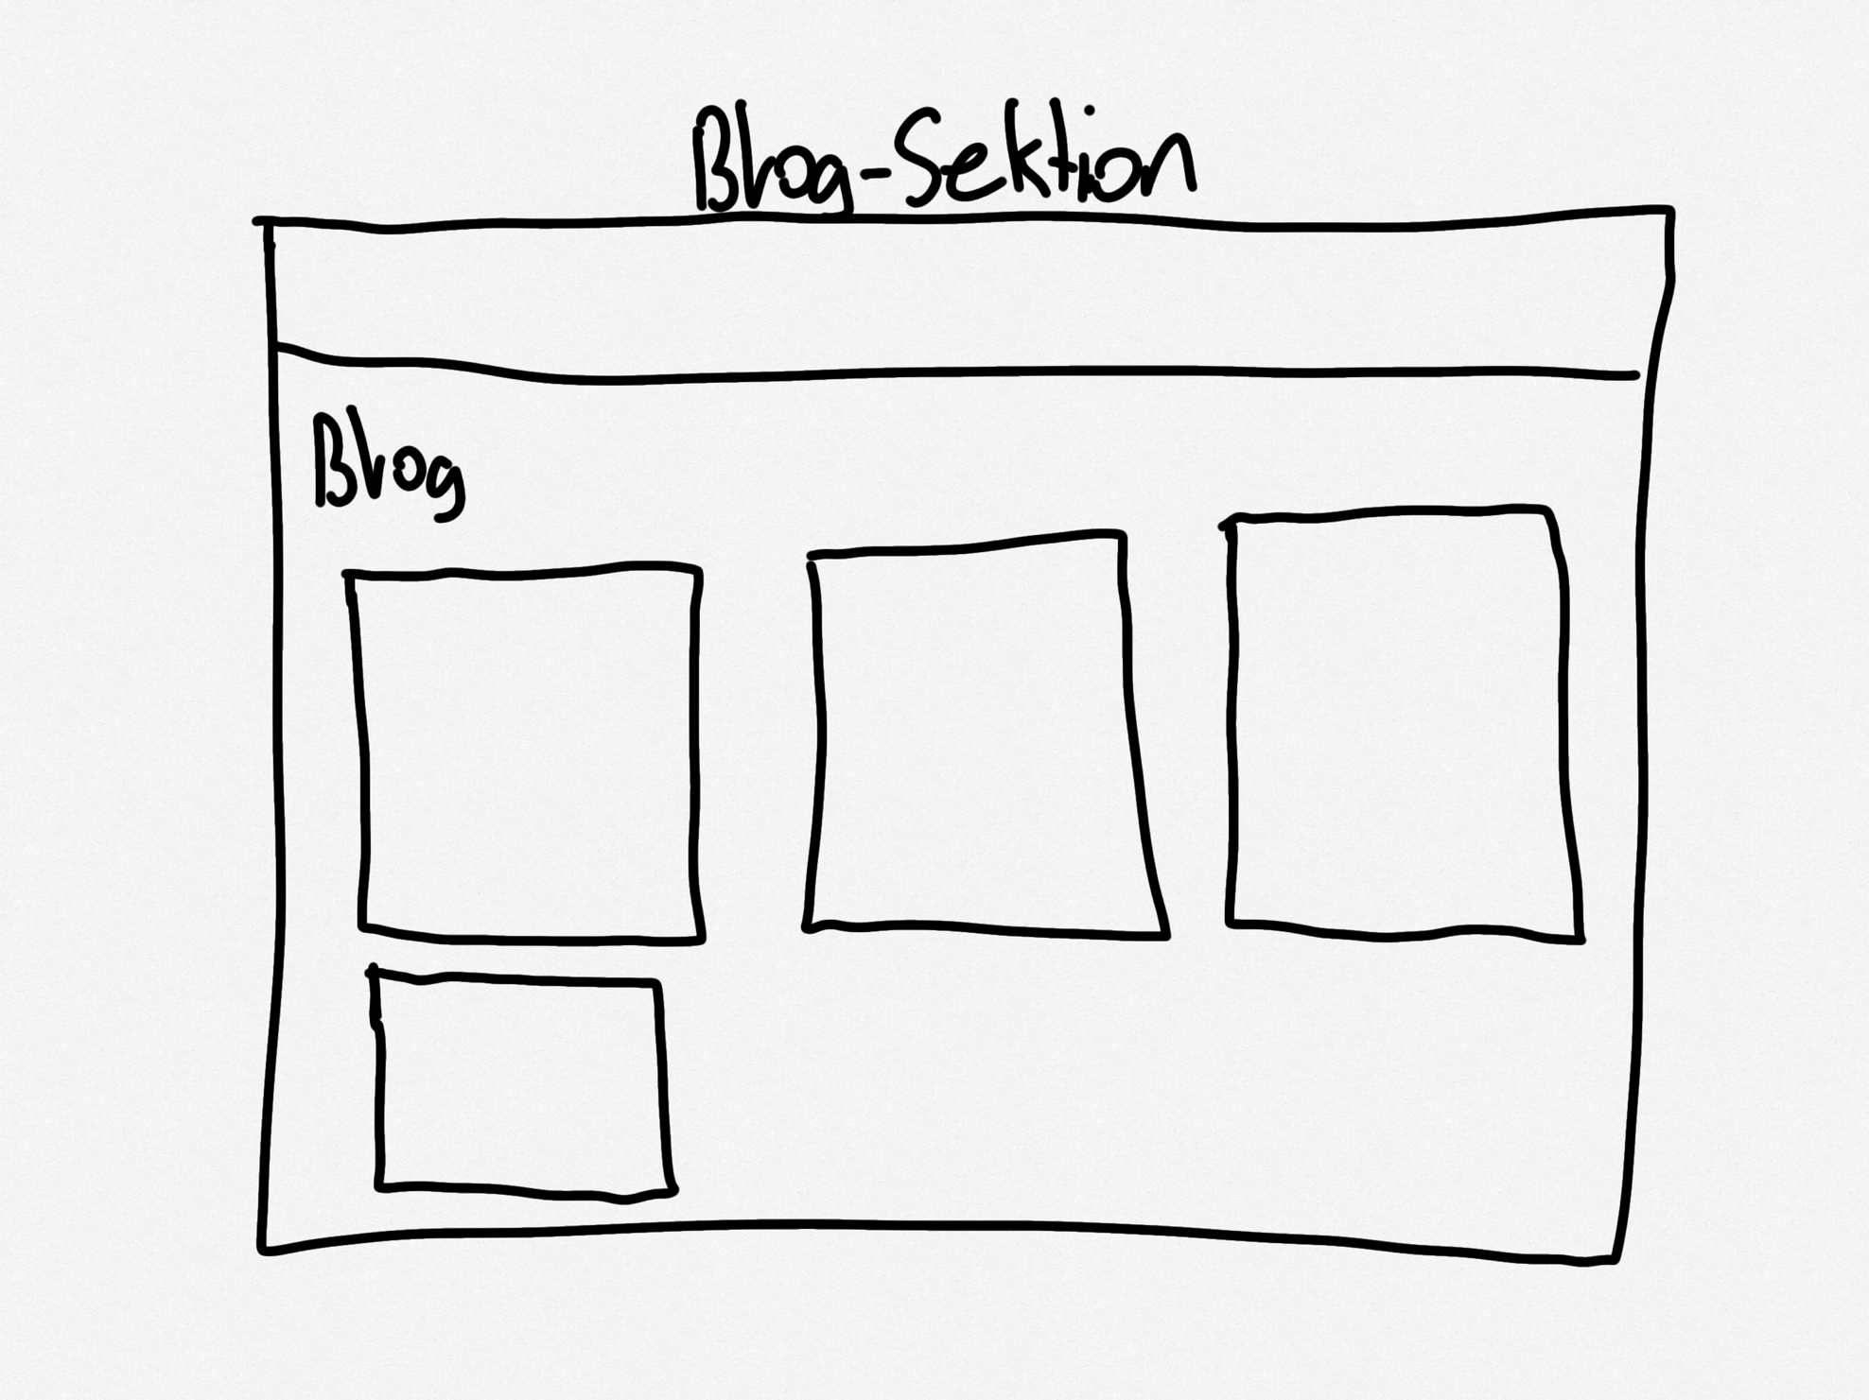

Slide 8
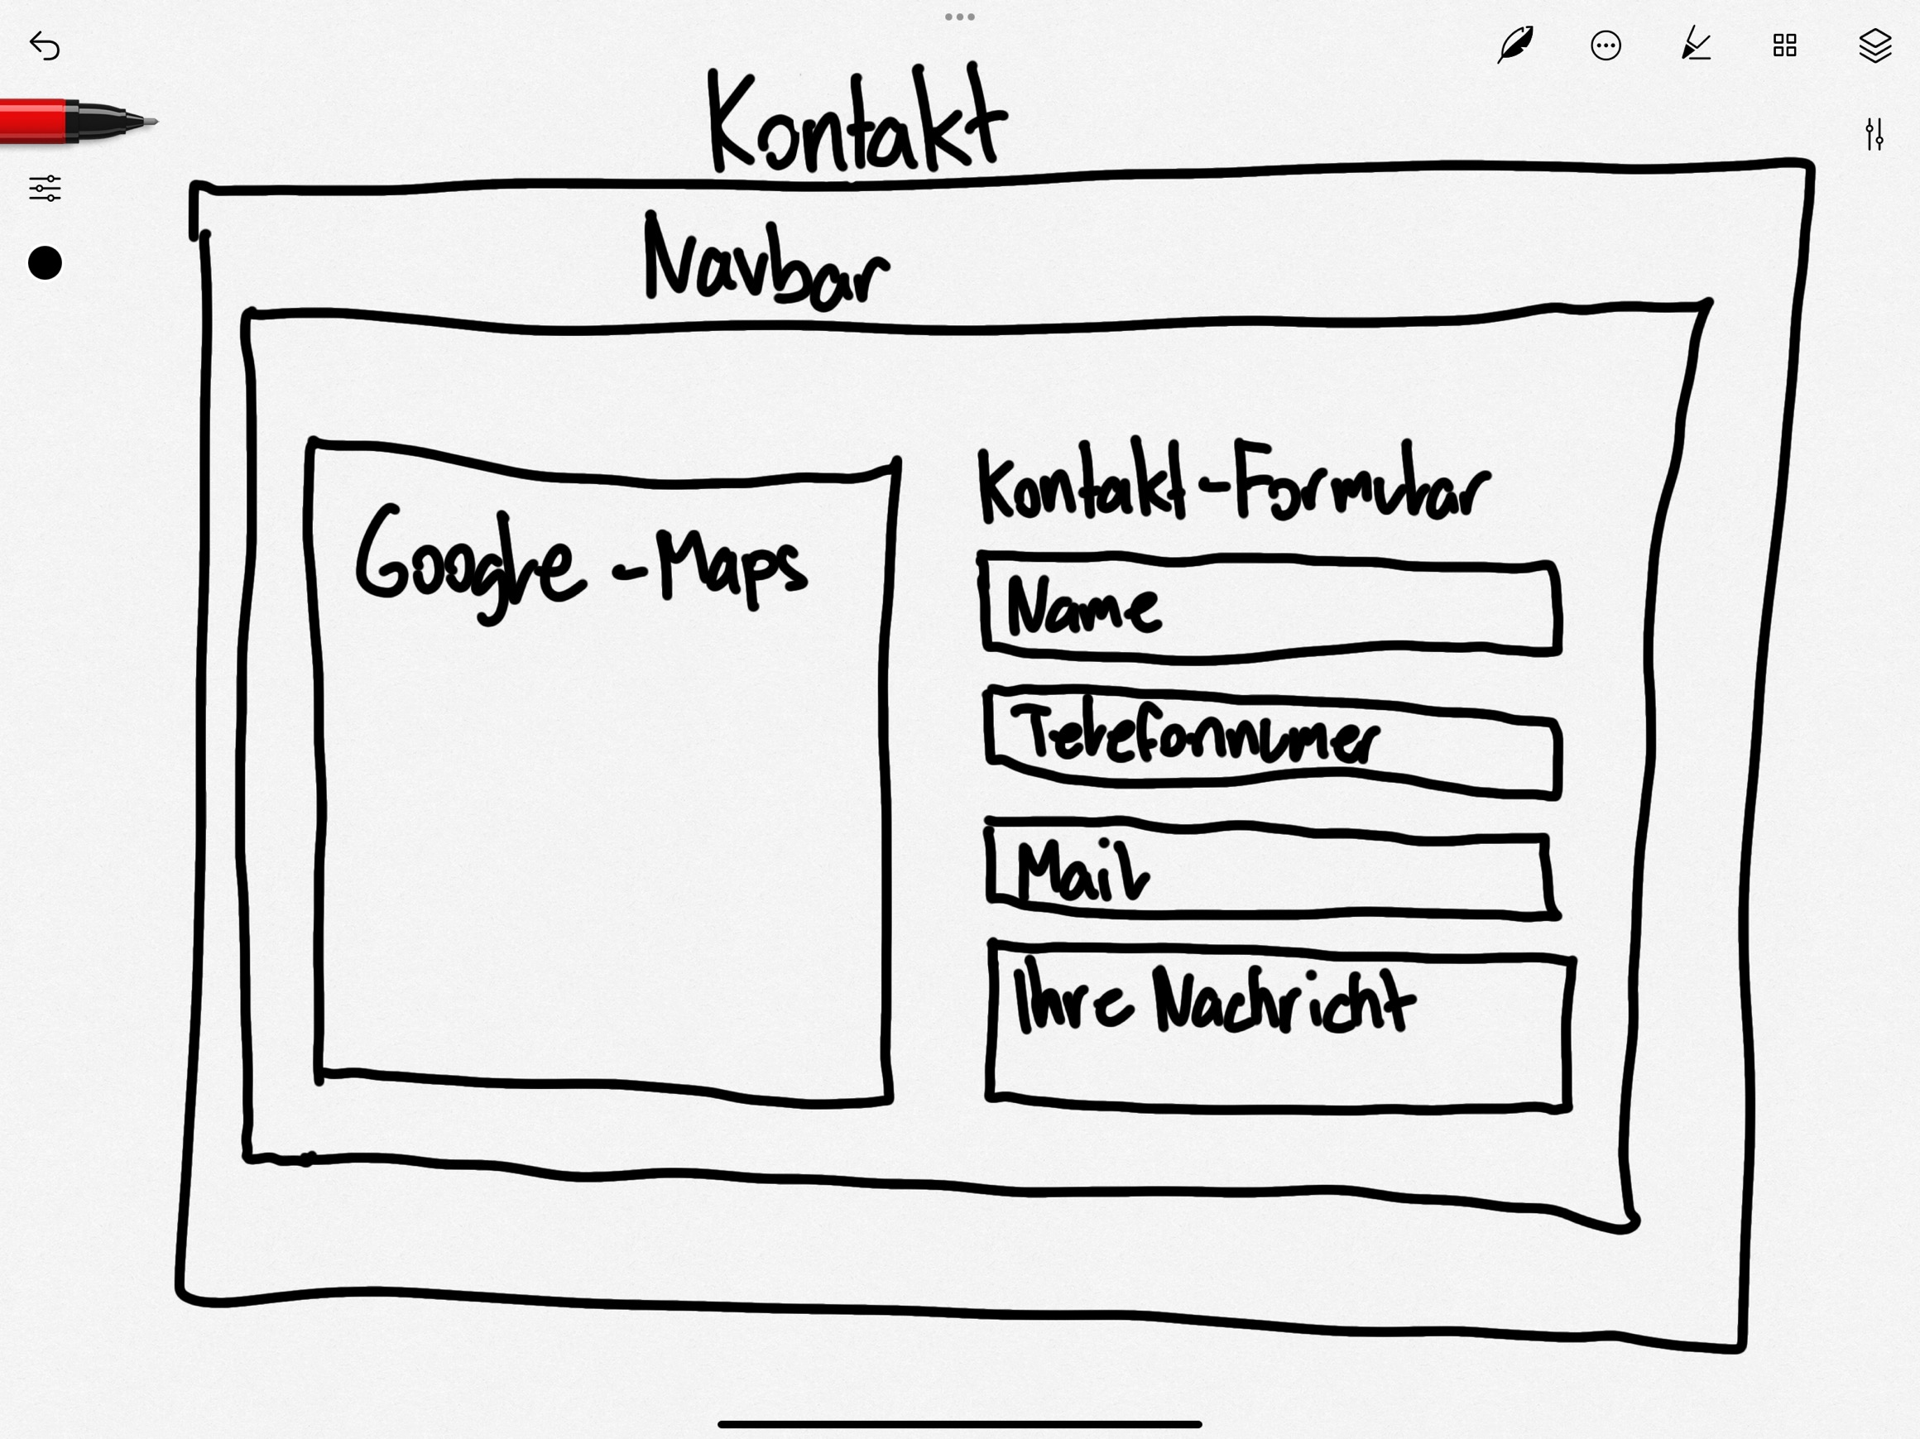

Slide 9
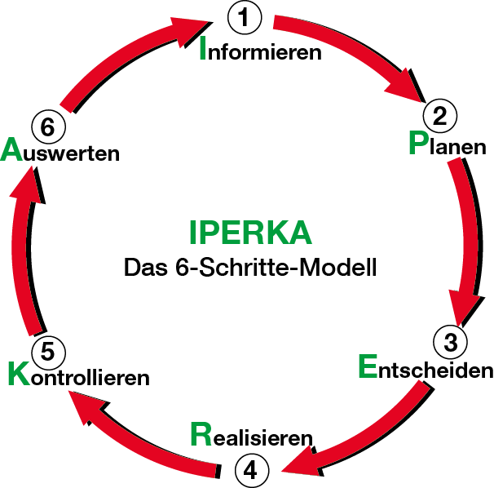
IPERKA

Slide 10
INFORMEREN, Planen, Entscheiden
Informieren:
Projektziel: Erstellung einer persönlichen Webseite
Technologische Recherchen: Auswahl der Technologie
Planen:
Zeitplan: Erstellen eines detaillierten Projektplans.
Ressourcen: Planung der benötigten Ressourcen (Software, Hardware)
Entscheiden:
Entwurfsphase: Probeentwurf der Webseite und Seiten
Finalisierung: Entscheidung über endgültiges Design und Struktur

Slide 11
Realisieren, Kontrollieren, Auswerten
Realisieren:
HTML-Implementierung: Grundstruktur der Webseite erstellen
CSS-Styling: Gestaltung gemäß Design
Media-Integration: Einfügen von Bildern
Kontrollieren:
Funktionale Tests: Überprüfung der Webseiten-Funktionen
Benutzbarkeitstests: Sicherstellen der Benutzerfreundlichkeit
Kompatibilitätstests: Überprüfung auf verschiedenen Plattformen und Browsern
Fehlerbehebung: Identifikation und Behebung von Fehlern
Auswerten:
Projektrückblick: Analyse des Projektverlaufs und Identifikation der Stärken
Feedback einholen
Lessons Learned: Dokumentation der Ergebnisse

Slide 12
Soll-ist-vergleich
Webseite und Benutzerfreundlichkeit
Soll: Gutes Webdesign, funktioniert auf Mobilgeräten
Ist: Gut auf Laptops/Desktops, Änderungen für Mobilgeräte nötig
Inhalte:
Soll: Lernblätter für Anfänger
Ist: Lernblätter vollständig, Ergänzungen für Fortgeschrittene nötig
Zugänglichkeit:
Soll: Leicht navigierbare, benutzerfreundliche Oberfläche
Ist: Unstrukturierte Webseite, Veränderungen erforderlich
Tests und Nutzerfeedbacks:
Soll: Durchführung mehrerer Nutzerfeedbacks
Ist: Nutzertests durchgeführt, größtenteils positive Feedbacks, einige Verbesserungsvorschläge

Slide 13


Mittel und Methoden
Technologien: HTML, CSS, Google Fonts, Google Maps
Tools: Visual Studio Codes, W3Schools
Technologische Entscheidungen:
HTML: Zur Strukturierung der Inhalte.
CSS: Zur Gestaltung und Anpassung des Designs.
Google Fonts: Für die Auswahl der Schriftart.
Google Maps: Für das Einfügen der Standortanzeige.
Notes:
Technologien: HTML, CSS, Google Fonts, Google Maps Tools: Visual Studio Codes, W3Schools
Technologische Entscheidungen
• HTML: Zur Strukturierung der Inhalte.
• CSS: Zur Gestaltung und Anpassung des Designs.
• Google Fonts: Für die Auswahl der Schriftart.
• Google Maps: Für das Einfügen der Standortanzeige.

Slide 14
Testing
Funktionstests:
Ziel: Überprüfung aller Interaktionen
Getestet: Links, Kontaktformulare, Bildgalerie
Benutzerfreundlichkeittests:
Ziel: Verbesserung der Bedienbarkeit
Methode: Kollegen testeten Funktionen und gaben Feedback zu Bildgrößen und Bedienung
Kompabilitätstests:
Ziel: Sicherstellung der Darstellung auf verschiedenen Browsern und Geräten
Getestet: Desktop/Computer und Smartphones (Auf Laptop in Smartphone Ansicht)
Leistungstests:
Ziel: Bewertung von Reaktionszeit und Stabilität
Methode: Webseite mit mehreren offenen Tabs getestet
Notes:
Nach der Erstellung der Webseite wurden verschiedene Test gemacht, um sicherzustellen das die Webseite einwandfrei lauft.
Funktionstest Die Funktionstests gingen darum, alle Interaktionen auf der Webseite zu überprüfen, um sicherzustellen, dass alle Komponenten wie geplant funktionieren. Dies beinhaltete Test von den Links auf der Webseite, Kontaktformulare und Bildgalerie.
Benutzerfreundlichkeitstests Benutzerfreundlichkeitstests wurden durchgeführt, um die einfache Bedienung der Webseite zu verbessern. Für den Test bat ich ein paar Kollegen auf, die verschiedenen Funktionen, wie das Kontaktformular auszufüllen, die Bilder in der Galerie anzuschauen und nachfragen, ob die Bildgrössen genug gross und erkennbar sind. Somit konnte ich Feedback sammeln. Dies half mir, Probleme zu lösen und die Benutzerfreundlichkeit so gut wie möglich zu verbessern.
Kompatibilitätstests Die Kompatibilität der Webseite mit verschiedenen Browsern und Geräten wurde deutlich getestet. Dies enthielt, das Testen auf Desktop/Computer und Smartphones, um sicherzustellen, dass die Webseite auf allen Plattformen korrekt dargestellt wird
Leistungstests Leistungstests wurden durchgeführt, um die Reaktionszeit und Stabilität der Webseite zu bewerten. Dies umfasste das Laden der Webseite als mehrere Tabs auf dem Laptop offen waren. Dies Tests halfen mir die Performance der Webseite zu steigern und zu optimieren, um eine hohe Zufriedenheit bei den Benutzern zu erzeugen.

Slide 15

demo

Slide 16


Fazit
Notes:
Persönlich hat dieses Projekt meine Fähigkeiten im Webdesign gestärkt und ich konnte somit mein gelerntes repetieren und noch vieles neues dazu lernen. Ich habe gelernt, wie wichtig es ist organsiert zu sein und an einer Sache dranzubleiben. In der Zukunft würde ich gerne meine Webseite im Internet veröffentlichen. Ich würde gerne der Webseite mehrere Funktionen hinzufügen und die Inhalte erweitern. Das Projekt war im Ganzen eine gute Erfahrung für mich, auch für die kommende IPA in 3 Jahren. Ich bin dankbar, dass die IPSO uns so eine Möglichkeit angeboten hat und bedanke mich bei Herrn Frei, dass er uns vieles beigebracht hat in den Modulen 431 und 306, denn ohne dies wären wir alle wahrscheinlich verloren gegangen in diesem Projekt.

Slide 17

Abschluss

